Slide 1
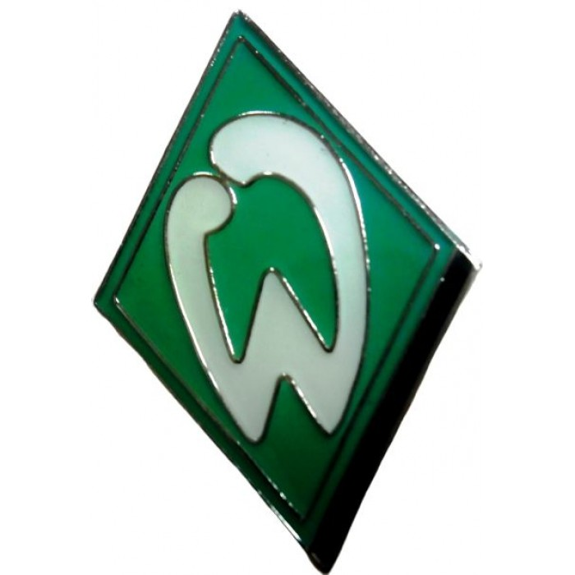


Кубок УЕФА 2008–2009. ФІНАЛ. Шахтар – Вердер
20 травня 2009
Підготувала Діана

Slide 2
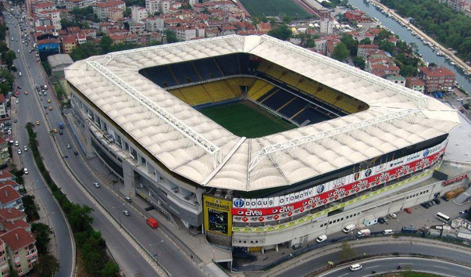

Стадіон «Шюкрю Сараджоглу» (Стамбул, Туреччина)
Є одним з двох п'ятизіркових стадіонів (за класифікацією УЄФА) у Туреччині.
Вміщує 50,5 тис. глядачів

Slide 3
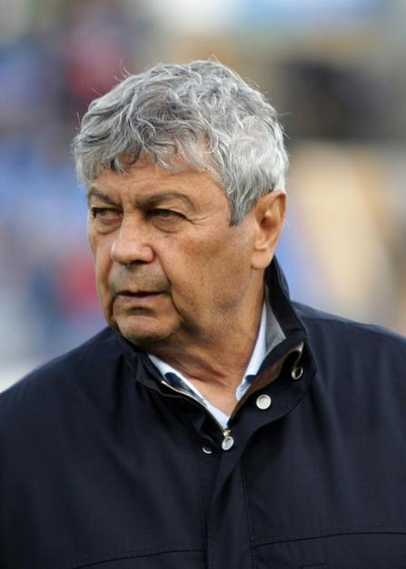
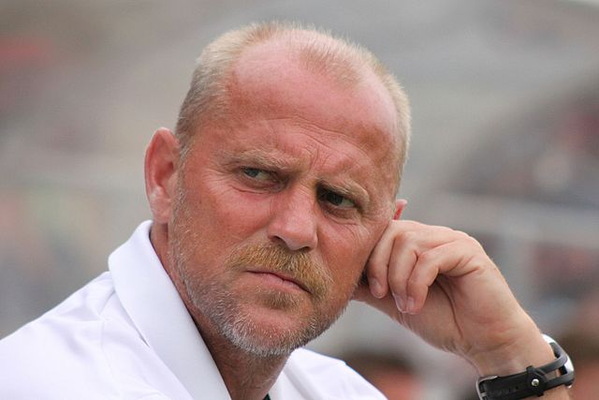
Тренери
Мірча Луческу
Томас Шааф

Slide 4

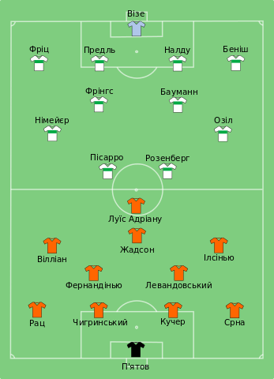

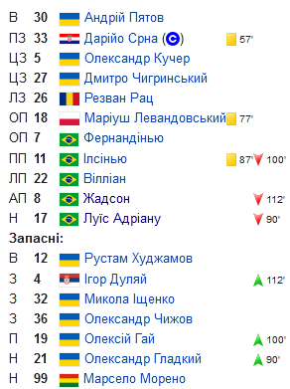
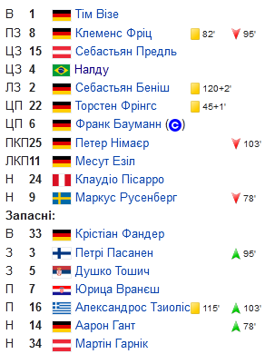
Склади команд

Slide 5
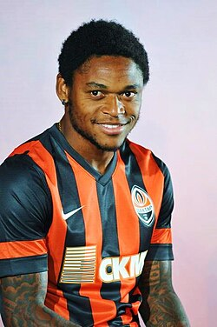
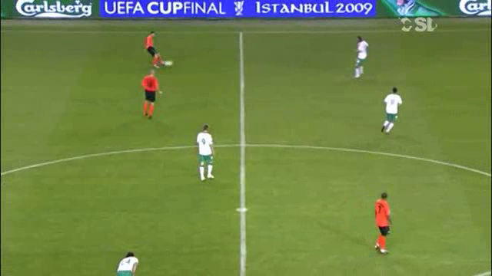
1:0 - 25 хв Луїс Адріану

Slide 6
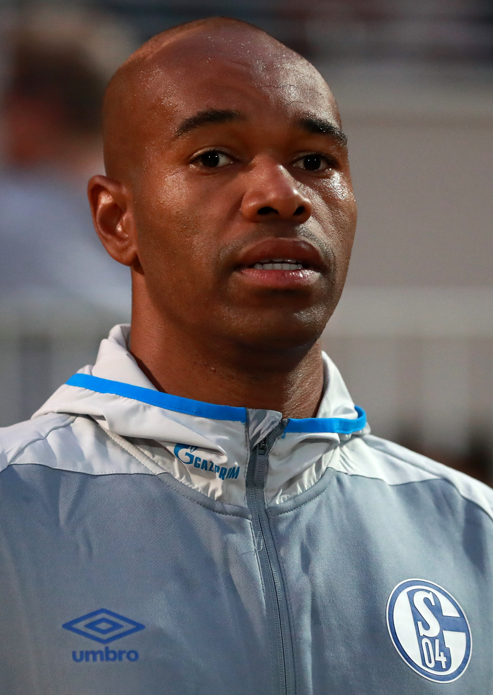
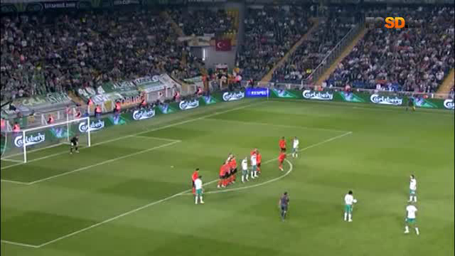
1:1 - 35 хв Налду

Slide 7
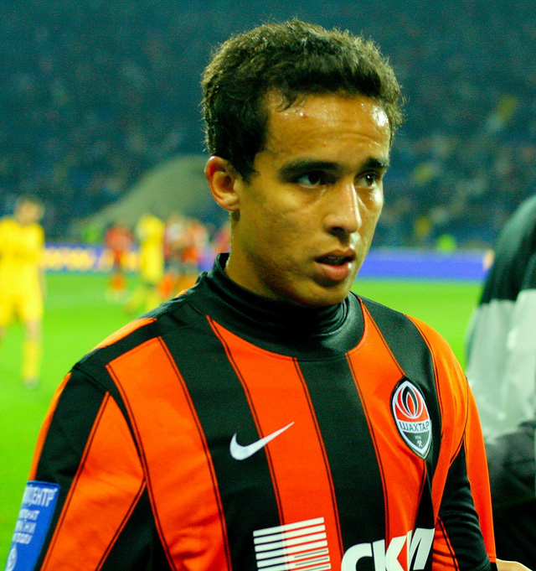
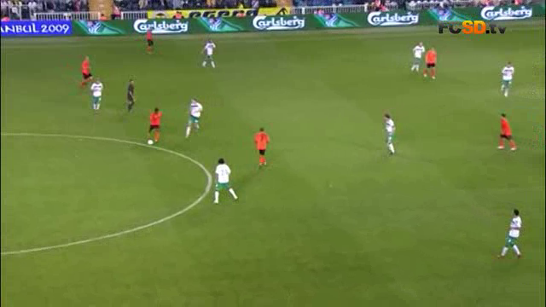
2:1 - 97 хв Жадсон

Slide 8
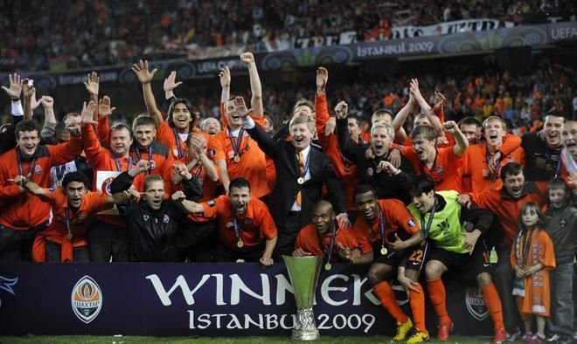
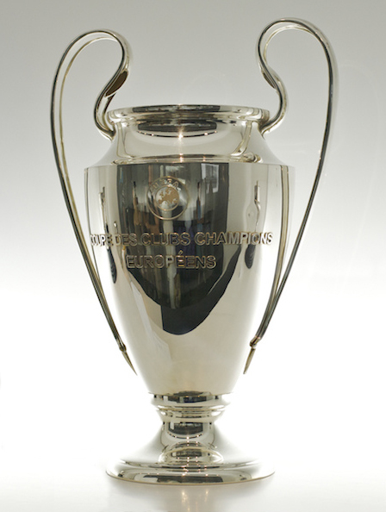
«Шахтар» – володар Кубка УЄФА!!!

